Slide 1
Новий образ жінки на початку ХХ століття

Slide 2
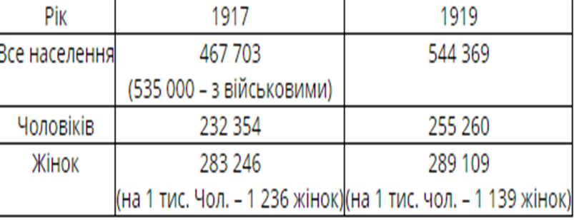
Демографія
На кінець ХІХ ст. жінки переважали у складі населення Російської імперії: Перша світова війна призвела до деструктивних наслідків у демографічній ситуації
дані Волинської губернії 1917 р.

Slide 3
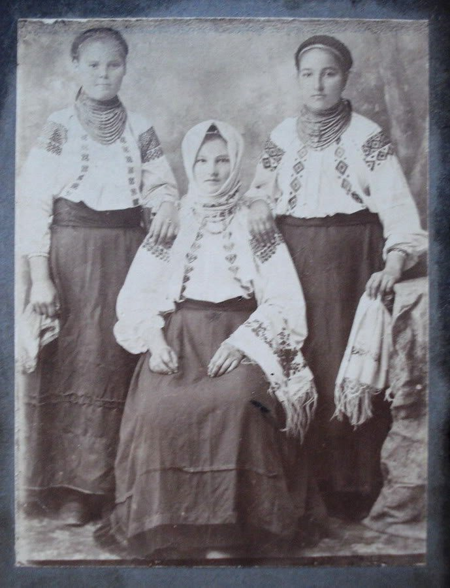
Збільшення питомої ваги жінок у населенні України призвело до зростаня їх участі та ролі в економічному житті країни та господарському житті родини.

Slide 4
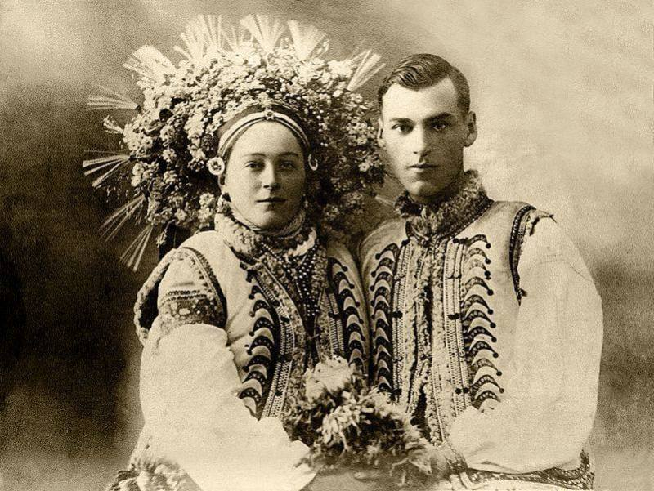
Шлюбні відносини також трансформувалися відповідно до змін у суспільстві: збільшилось число неповних родин на чолі з жінками, незаміжніх молодих жінок, вдів. Ці процеси призводили до росту самостійності серед жінок

Slide 5
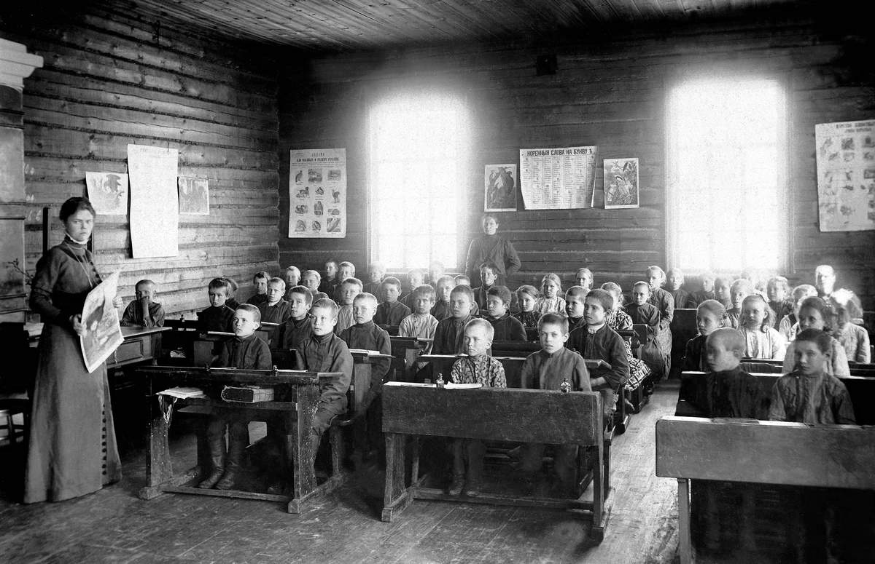
Жіноча освіта
За даними 1897 р. лише 13,7 % жінок у порівнянні з 39,1% чоловіків у віці між 9 та 49 роками були письменними, а у віці понад 50 років – 6,5 % жінок та 20,5 % чоловіків.
Земська школа поч. ХХ ст.

Slide 6
У 1917 р. ситуація у царині жіночої освіти дещо змінилася. Згідно правил прийому до університетів на 1917 – 1918 рр., від 13 червня 1917 р.
«в студенты университета принимаются на одинаковых основаниях лица обоего пола без различия национальности и вероисповеданий, получившие от мужских гимназий ведомства Министерства Народного Просвещения аттестаты или свидетельства зрелости или равносильные им свидетельства»

Slide 7
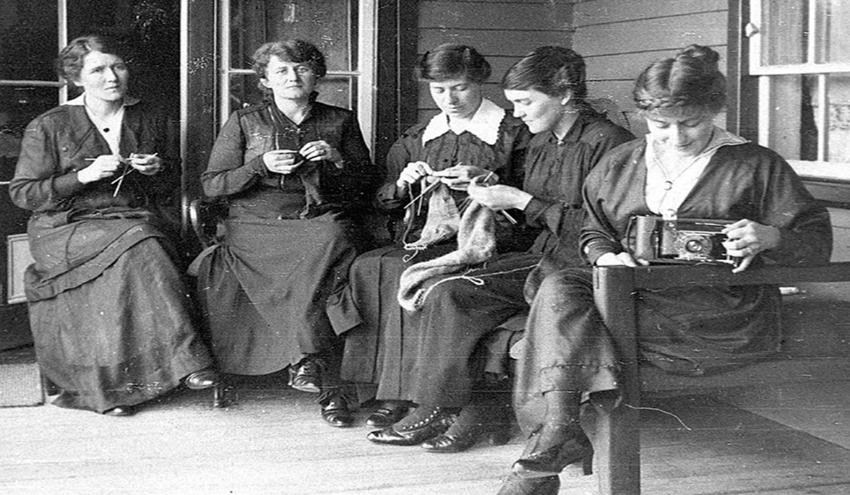
У 1917 році жінки могли здобути медичну освіту у Київському Жіночому Медичному Інституті, на медичному факультеті Київських Жіночих Вищих Курсах, Харківському Жіночому Медичному Інституті, на Одеських Жіночих Медичних Курсах

Slide 8
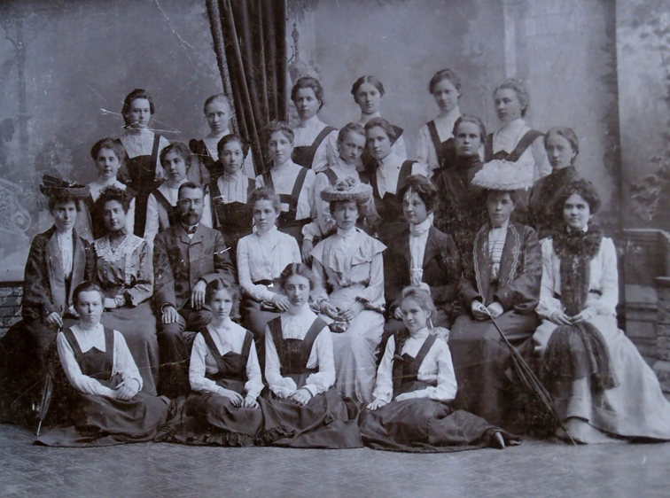
Збільшилась кількість суто жіночих освітніх установ, кількість слухачок,
спектр навчальних дисциплін. Здобуваючи освіту, жінки залучалися до громадсько-політичної діяльності, ставали активними суб’єктами суспільного життя
Вихованки жіночої гімназії 1917 р.

Slide 9
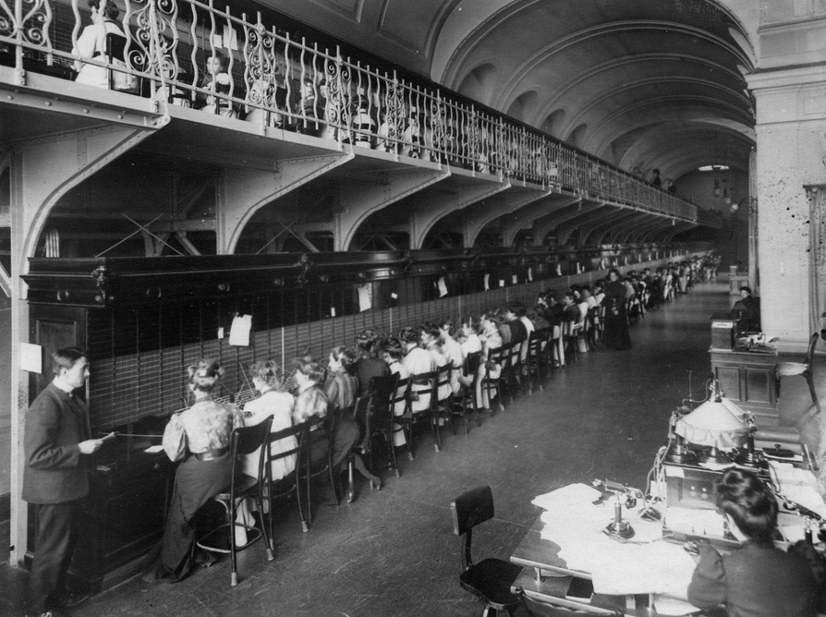
Зайнятість жінок у професійних сферах
На 1917 р. жінки становили 41 % усіх робітників важкої промисловості. Значна частка жінок працювала на металургійних підприємствах
Робітниці телефонних станцій

Slide 10
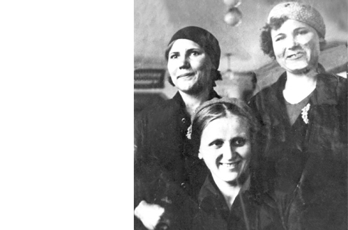
Жінки-машиністки
Першою жінкою-машиністом стала Єфимова, якій після навчання спеціальна випробувальна комісія видала диплом і направила працювати на Миколаївську залізницю

Slide 11
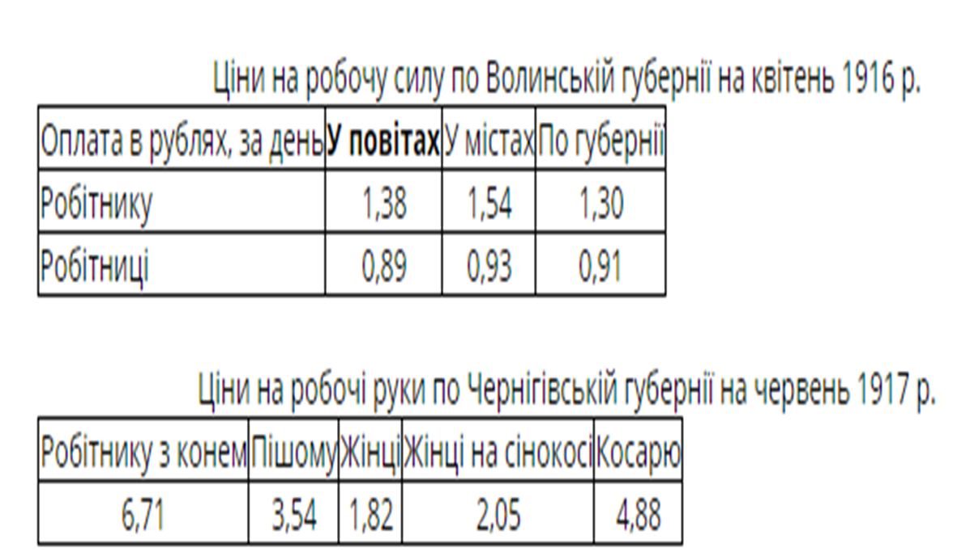
Загалом, зростання частки жінок серед зайнятих на виробництві у сільському господарстві та промисловості привернуло увагу політичних партій, які хоча і формально, але почали виступати на підтримку заходів щодо покращення соціального та матеріального становища жінок-робітниць

Slide 12
Жінкам дозволялося працювати у Міністерстві народної просвіти, Міністерстві шляхів сполучення, Міністерстві торгівлі та промисловості, у відомстві Головного управління державної охорони здоров’я,
у відомстві Православного віросповідання.

Slide 13
Однією з найбільших професійних груп, за кількістю зайнятих у ній жінок, були вчителі та викладачі навчальних закладів різних типів та рівнів.
У 1898 р. жінки в Російській імперії складали 29,8 % складу викладачів початкових міністерських шкіл (25 075 вчительок із 84 121 осіб загального викладацького складу).

Slide 14
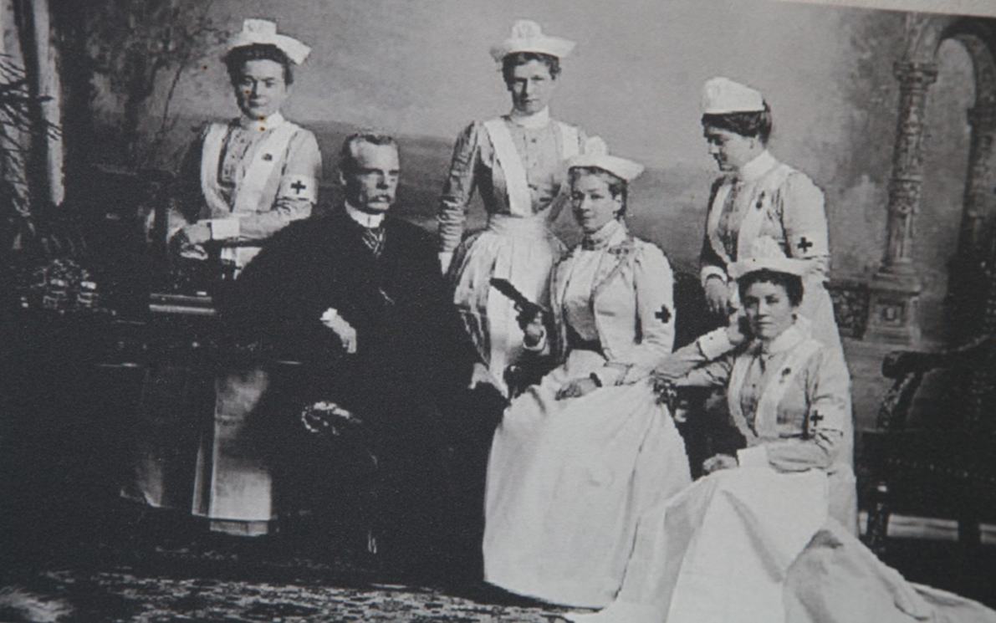
На 1 січня 1917 р. на службі у Всеросійській організації Червоного Хреста було 2500 лікарів, більше 20 тис. сестер милосердя, понад 35 тис. санітарів
Іншою сферою, у якій самовіддано пробивали собі шлях жінки, була медицина.

Slide 15
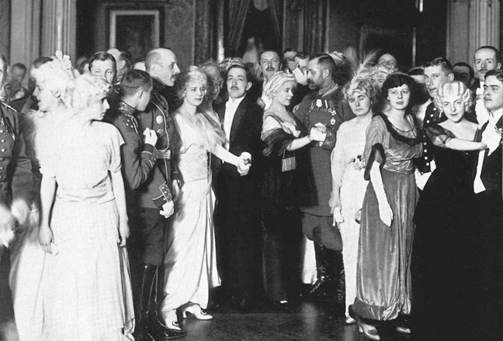
Незначна кількість жінок була зайнята у сфері літератури та мистецтва. У театральній та музичній галузях, де жінки складали більшість, працюючи хористками, балеринами, актрисами, так само спостерігалася дискримінація, переважно в оплаті

Slide 16
Висновки
Процеси модернізації стрімко вривалися у розмірене життя українських жінок кінця ХІХ - початку ХХ століття, перекроїли систему цінностей, світогляд, сфери діяльності, змінили звичні і додали нові соціальні ролі.

